Slide 1
PCA
Covariance , Covariance Matrix
Dimension Reduction
Rotational Transform Matrix
Limitation
JeongJiWon
Information & Intelligence System Lab.
Sungkyunkwan University
2021/03/04
Notes:
안녕하세여 ML세미나 3주차 발표를 맏게된 학부 인턴생 정지원 입니다. 이번 시간에 소개할 내용은 PCA(Principal component Analysis) 입니다.
목차는 다음과 같습니다.

Slide 2

Covariance, Covariance Matrix
Covariance of x and y
K variables are observed together
$X_{1}$, $X_{2}$ ,…,$X_{n}$ =
Covariance Matrix
Notes:
우선, PCA를 보기에 앞서 covariance와 covariance Matrix에 대해 알아 보겠습니다.
공분산은 두 데이터의 상관 관계를 설명하는것으로 축과 축사이의 관계라고 생각하면편합니다.
공식은 다음과 같고
Kvariable이라 되어있는데 K-dimensional이란 뜻입니다. K차원의 데이터가 n개 있다는 뜻입니다.
공분산 행렬을 보시면 시그마 11 시그마 12 이렇게 되어있는데 시그마12는 1차원과 2차원의 공분산입니다.
시그마12는 시그마21과 같으므로 covariance matrix는 symmetric합니다.

Slide 3
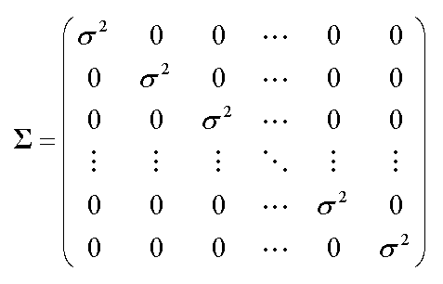
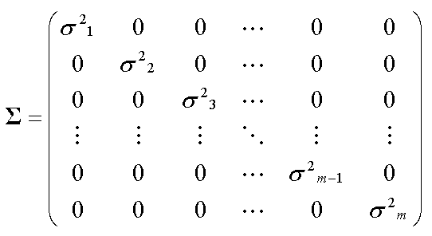
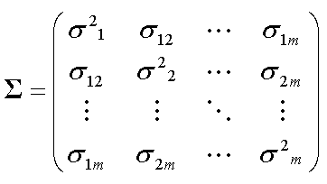
Covariance, Covariance Matrix
Covariance Matrix
Notes:
1번 공분산 행렬은 diagonal하고 주대각성분들이 모두 크기가 같습니다.
2번은 elliptical 하지만 데이터 축과 평행합니다. 주대각성분 요소들의 크기가 다릅니다.
3번은 데이터축과 평행하지않은 공분산 행렬입니다

Slide 4

Covariance, Covariance Matrix
We have K dimensional data
Let assume that
Then, Covariance matrix of data
$X_{1}$, $X_{2}$ ,…,$X_{n}$ =
Notes:
다음과 같은 데이터가 있고,
각 축의 평균을 0으로 가정하면(어떻게 실행하지? 평행이동!!) covariance matrix는 다음과 같습니다.

Slide 5
Dimension Reduction
How to reduce dimension of data
Assume that data is generated by a normal distribution
평균0으로 이동
회전
정보 손실을 최소화 해서 차원을 줄이자!
Notes:
PCA를 그림으로 표현하면 다음과 같습니다. 1번그림의 데이터가 있다고 가정하겠습니다(이건 정규분포로 되어있다고 가정합니다)
평균을 (0,0)으로 평행이동합니다. 평행이동한 다음에 회전을 하는데 x축 방향또는 Y축 방향으로 회전(분산이 가장 큰축이 가는곳임→분산이 가장큰축=주성분)합니다. 그림에서는 x축이죠?
그다음 y좌표값들을 없애면 다음과 같습니다.
방금 그냥 넘어갔는데 x축말고 y축으로도 갈 수 있지 않을까요? 이를 어떻게 결정할까요? 우선 x축으로 회전됬을때를 먼저 설명하겟습니다.

Slide 6
Dimension Reduction
How to reduce dimension of data
Assume that data is generated by a normal distribution
How much rotate?
Until covariance
matrix is diagonalized
Notes:
페이지 설명

Slide 7

PCA
Principle component Analysis
$$P :rotational transform matrix$$

Slide 8


PCA
Principle component Analysis : Find P matrix which makes the covariance matrix of Y diagonalized
X$X^{T}$is symmetric, so it can be decomposed as X$X^{T}$= S$∧S^{T}$
Let P= $S^{T}$
$$∴C_{Y} is Diagonalized‼$$
Notes:
Y의 covariance matrix가 diagonalized 여야 합니다.
Xx(transpose)는 무조건 symmetric 하다.
S는eigen vector이므로 orthnormal하다 그래서. s(transpose)=s(inverse)합니다.
그리고
어떤 축으로 rotation하는지 설명

Slide 9
Limitation
PCA is a linear transform
Kernel PCA
Mean and variance are sufficient statistics
Eg) Normal distribution
Notes:
PCA는 rotatio을 하므로 선형변환입니다.
Y=PX에서 P의 행과 x의 열들의 내적이므로 kernel을 생각할 수 있습니다.(normal distribution이 아닐겨웅)
둘째, 큰 분산을 갖는 방향이 중요한 정보를 담고있다고 가정합니다. 위의 그림에서 보면 길쭉하게 늘어진 방향을 가장 중요한 방향으로 생각하고 그곳을 축(basis)으로 데이터들을 투영(projection)하게 되죠. → 큰 분산을 갖는 방향이 정말로 우리가 찾고자 하는 중요한 방향인지 생각해봐야 함.
3번째->

